Slide 1
Desenvolvimento Web 1 Curso Técnico em Informática HTML – Parte 1
Professor Anderson Costa
anderson@ifpb.edu.br

Slide 2
Estrutura de um documento HTML
<!DOCTYPE html>
<html>
Informações relevantes sobre o
documento:
Importantes para mecanismos de busca;
Títulos dos documentos.
<head>
</head>
<body>
Conteúdo que será apresentado
ao usuário na tela
</body>
</html>

Slide 3
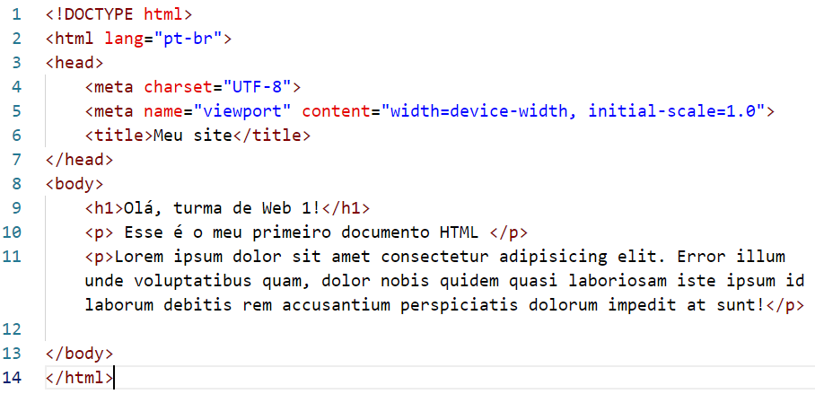
Estrutura de um documento HTML

Slide 4
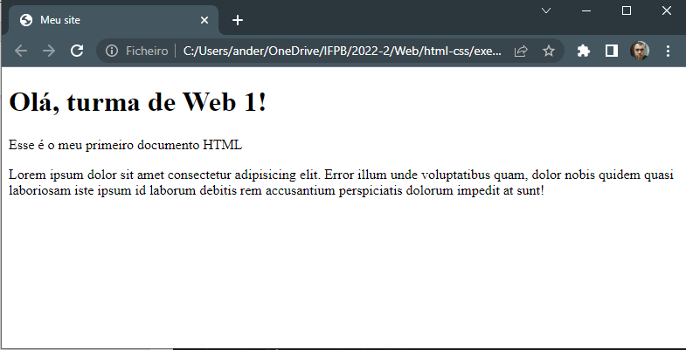
Estrutura de um documento HTML

Slide 5
HTML
Entre a tag <head> ... </head> estão localizadas informações a respeito da página HTML:
Título da página;
Inclusão ou referência a script e folhas de estilo (CSS);
Meta informação sobre a página:
Palavras-chave, descrição, etc.

Slide 6
HTML - Head
Os principais marcadores que podem ser adicionados dentro da tag head são:
<title> ... </title>:
Define o título do documento.
<meta> ... </meta>:
Informação sobre a página Web.
<script> ... </script>:
Definição de um script a ser no navegador (JavaScript).
<style> ... </style>:
Definição de folha de estilo (CSS).
<link> ... </link>:
Uso de algum documento externo.

Slide 7
HTML - Head
Marcador <title>...</title>:
Define o título que vai aparecer no navegador;
É o nome que vai ser armazenado, ao adicionar aquela página nos favoritos;
É o texto apresentado em uma busca:
Google, Bing, etc.

Slide 8
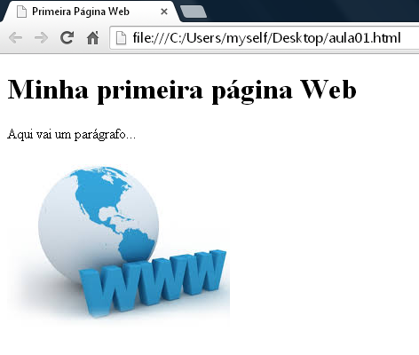
HTML - Head
<!DOCTYPE html>
<html>
<head>
<title>Primeira Página Web</title>
</head>
<body>
<h1>Minha primeira página Web</h1>
<p>Aqui vai um parágrafo...</p>
<img src=“web.gif” />
</body>
</html>

Slide 9
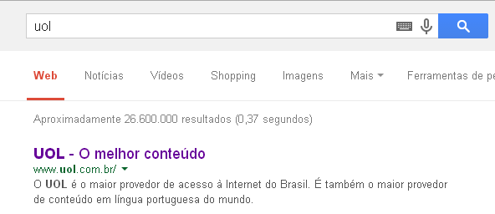
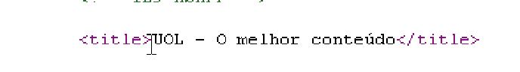
HTML - Head

Slide 10
HTML - Head
Marcador <meta /> :
Tag vazia:
Pode ser abreviado de <meta ... ></meta>, para
<meta ... />.
Pode ser usado para:
Define as palavras-chave para os motores de busca;
Descrição da página Web;
Informar o autor da página;
E atualização a cada período de tempo;
Entre outros.

Slide 11
HTML - Head
<!DOCTYPE html>
<html>
<head>
<title>Primeira Página Web</title>
<meta name=“keywords” content=“Aprendiz, Início, Primeira Página”>
<meta name=“description” content=“Minha primeira página” />
<meta name=“author” content=“Anderson Costa”>
<meta http-equiv=“refresh” content=“50s” />
</head>
<body>
<h1>Minha primeira página Web</h1>
<p>Aqui vai um parágrafo...</p>
<img src=“web.gif” />
</body>
</html>
A
B
C
D
A
Palavras-chave da página
C
Autor da página
B
Descrição da página
D
Periodicidade de atualização da página

Slide 12
HTML - Head
Os principais marcadores que podem ser adicionados dentro da tag head são:
<title> ... </title>:
Define o título do documento.
<meta> ... </meta>:
Informação sobre a página Web.
<script> ... </script>:
<style> ... </style>:
<link> ... </link>:
Serão vistos mais à frente!

Slide 13
HTML
Na tag <body> ... </body> localiza-se a estruturação e o conteúdo que será apresentado ao usuário:
Parágrafos;
Tabelas;
Imagens;
Hiperlinks;
Formulários;
Entre outros.

Slide 14
HTML
<!DOCTYPE html>
<html>
<head>
<title>Primeira Página Web</title>
</head>
<body>
<h1>Minha primeira página Web</h1>
<p>Aqui vai um parágrafo...</p>
<img src=“web.gif” />
</body>
</html>
Informações da página Web, e
não aparece como conteúdo!
A
<title>Primeira Página Web</title>
B
<h1>Minha primeira página Web</h1>
<p>Aqui vai um parágrafo...</p>
<img src=“web.gif” />
C
Aparece no conteúdo da página!
D

Slide 15
HTML
A
B
C
D

Slide 16
HTML
Nesta aula vamos utilizar as seguintes tags:
<p>, <h1> ... <h6>, <hr>, <br>
<big>, <small>
<em>, <strong>
<sub>, <sup>
<ins>, <del>, <mark>
<pre>, <code>
<img>
<ul>, <ol>, <li>.
<dl>, <dt>, <dd>
<q>, <blockquote>, <abbr>
Símbolos, emojis e favicon

Slide 17
Desenvolvimento Web 1 Curso Técnico em Informática HTML
Professor Anderson Costa
anderson@ifpb.edu.br

